Slide 1
8.NPm. scss. Bootstrap. tailwind

Slide 2

NPM
Библиотеки JavaScript – это коллекции предварительно написанных фрагментов кода, которые веб-разработчики могут повторно использовать для выполнения стандартных функций JavaScript. Код библиотеки JavaScript подключается к остальному коду проекта по мере необходимости.
NPM (Node Package Manager) – это инструмент командной строки, который помогает взаимодействовать с онлайн-платформами, такими как браузеры и серверы. Эта утилита помогает в установке и удалении пакетов, управлении версиями и зависимостями, необходимыми для запуска проекта.

Slide 3
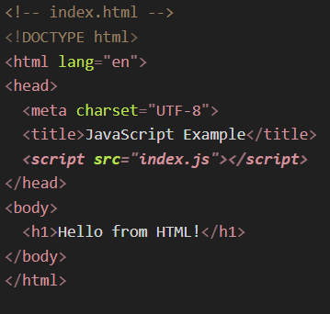

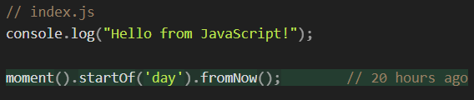
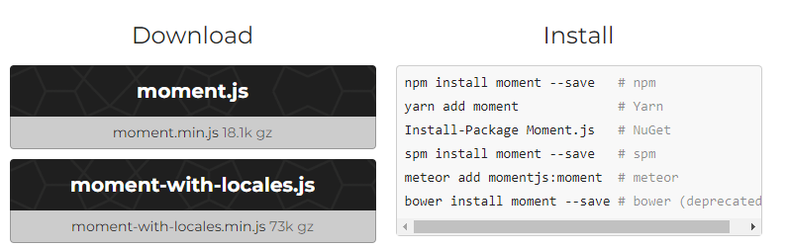
NPM
1
1
2
3

Slide 4
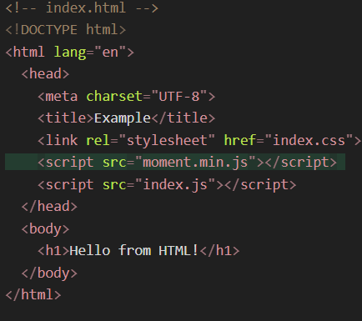
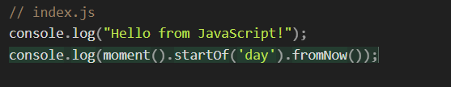
NPM

Slide 5
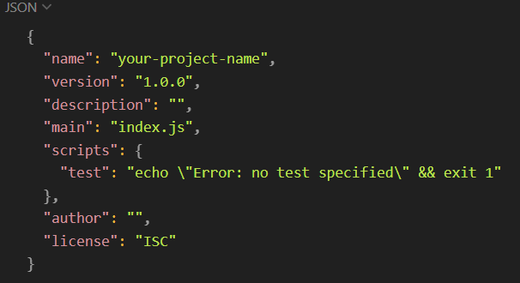
NPM
npm init - сгенерировать новый файл конфигурации с именем package.json

Slide 6
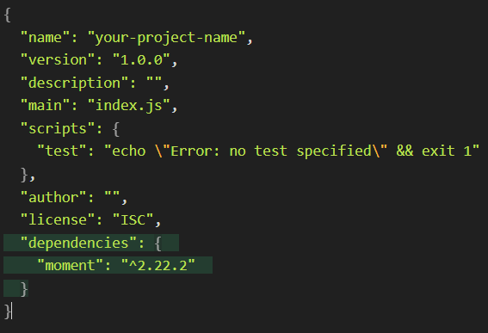
NPM
npm install moment - -save - установить пакет JavaScript moment.js,
Эта команда делает две вещи :
во-первых, она загружает весь код из пакета moment.js в папку с именем node_modules.
Во-вторых, он автоматически изменяет файл package.json, чтобы отслеживать moment.js как зависимость проекта.

Slide 7
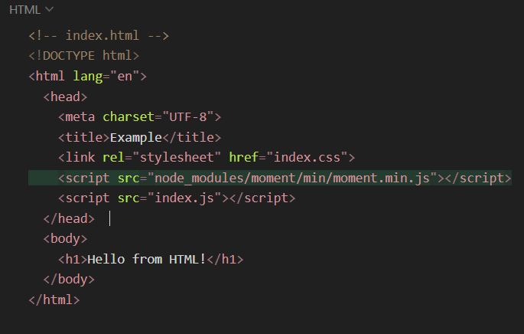
NPM
npm install – установить себе зависимости указанные в файле package.json

Slide 8

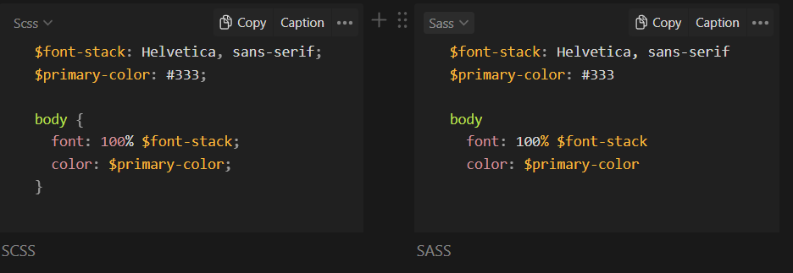
Scss
SCSS — это метаязык (язык для описания другого языка), который упрощает и ускоряет написание CSS-кода.
Его часто называют препроцессором CSS — это означает, что SCSS имеет свой синтаксис, из которого специальная программа генерирует CSS-код, понятный любому браузеру.
У SCSS есть «родной брат» - SASS. Отличаются они лишь синтаксисом и то не значительно.

Slide 9
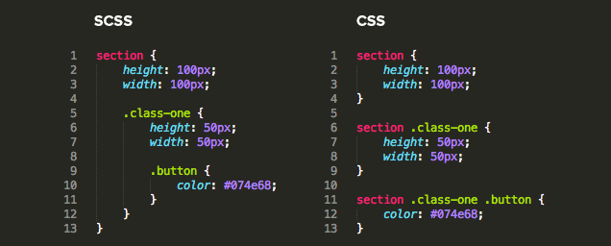
Для чего нужен Scss?
Препроцессор SCSS помогает:
сделать CSS-код понятнее и проще. Его легче масштабировать, обновлять и поддерживать;
расширить функциональность. С помощью Sass можно использовать CSS-константы, встроенные функции, вложенные правила, примеси (смешанные стили), наследование и так далее;
избежать многократного повторения одинаковых фрагментов кода. Это экономит время разработчика, уменьшает объем файлов стилей и ускоряет обработку страниц.
Пример SCSS кода

Slide 10
Как начать использовать SCSS?
1. Установить при помощи команды npm install -g sass
2. Создать файл с расширением .scss
3. Транспилировать scss-файл в css-файл запустив в консоли команду sass input.scss output.css
input.scss - исходный scss файл
output.css - файл css получившийся после транспиляции.
4. Подключить css стили в html-файл

Slide 11
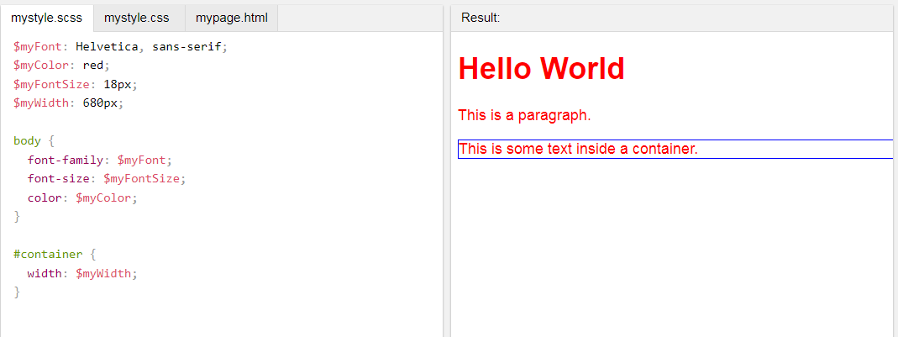
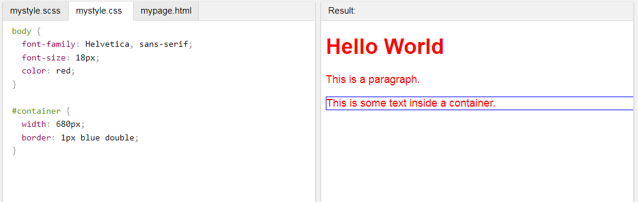
Переменные в SCSS
Sass поддерживает несколько типов переменных:
строки;
списки;
числовые значения;
пустые значения null;
цвета;
логические (булевы) значения.
scss-файл
css-файл

Slide 12
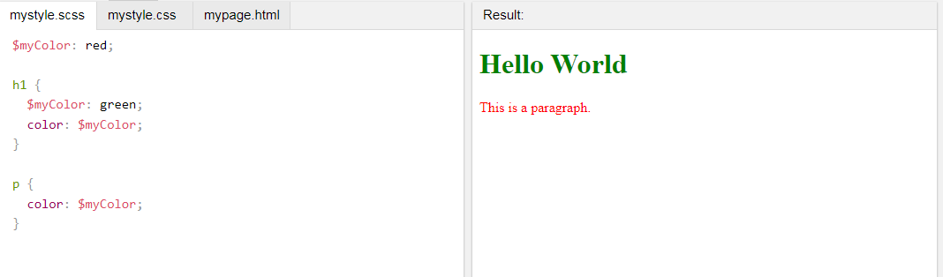
Переменные в SCSS
Область видимости переменных SCSS ограничивается вложенными элементами — это позволяет предотвратить влияние стилей друг на друга.

Slide 13
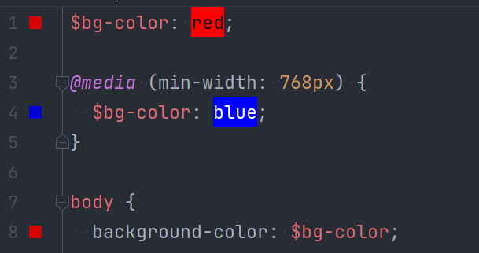
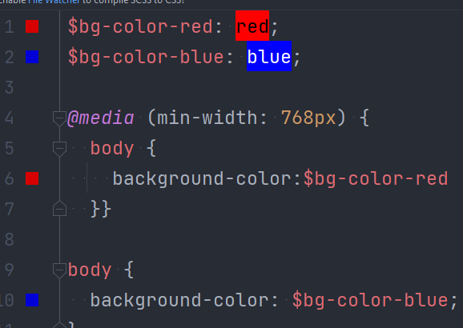
Отличие CSS переменных от SCSS
В отличие от переменных SASS, CSS свойства:
ограничены элементом на котором они объявлены
ограничены каскадом
ими можно управлять в JavaScript.
scss переменные нельзя перезаписывать. То есть, данный код работать не будет.
А такой будет

Slide 14
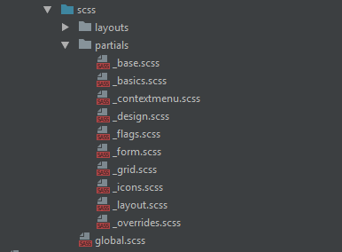
Модули и partial-файлы
Partial файл — это файл SCSS, имя которого начинается с подчеркивания. Вы можете назвать его примерно так: _partial.scss. Подчеркивание сообщает Sass, что файл является лишь частью файла и что его не следует создавать в файл CSS. Загрузить такие файлы/модули можно при помощи оператора @use.
Это отличный способ модульизировать ваш CSS и упростить его поддержку. То есть, вместо того чтобы иметь один большой файл со множеством стилей, вы можете вынести часть стилей в разные

Slide 15
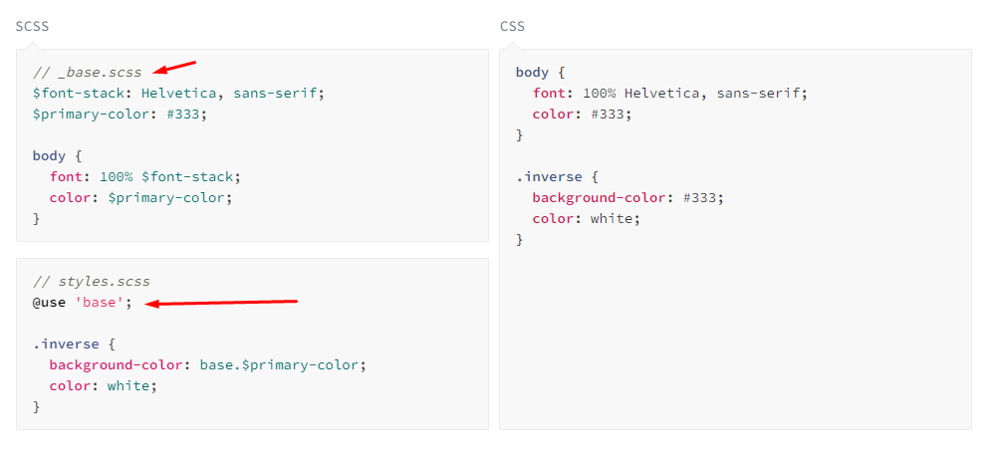
Модули и partial-файлы

Slide 16
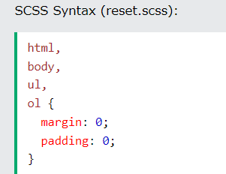
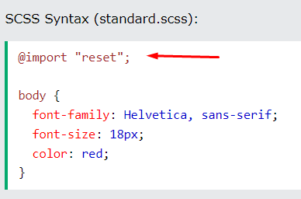
@Import
Объявляем scss файл
Импортируем его в другой файл

Slide 17
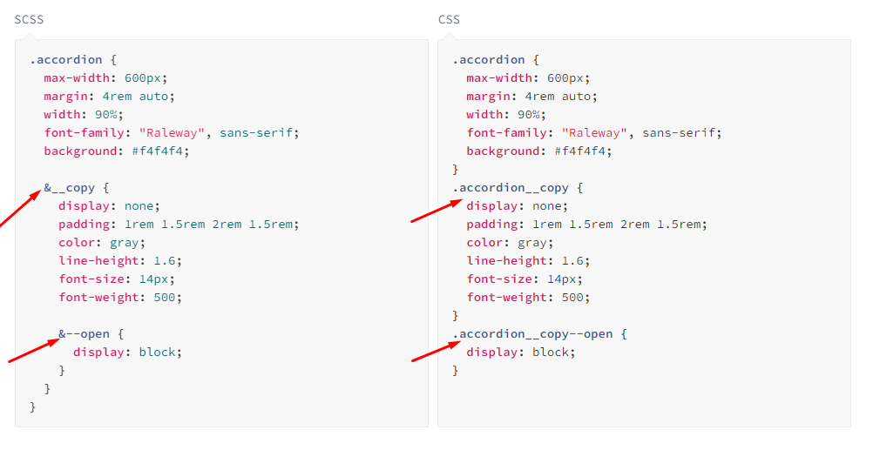
Родительский селектор (&)
Родительский селектор (&)— это специальный селектор, изобретенный Sass, который используется во вложенных селекторах для ссылки на внешний (родительский) селектор.

Slide 18

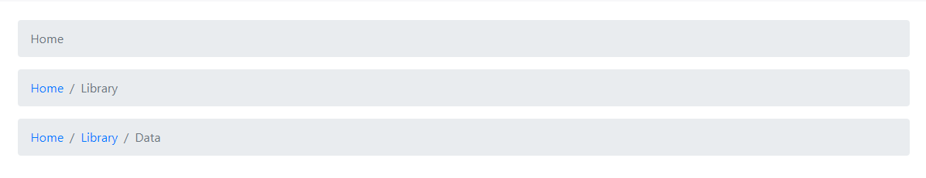
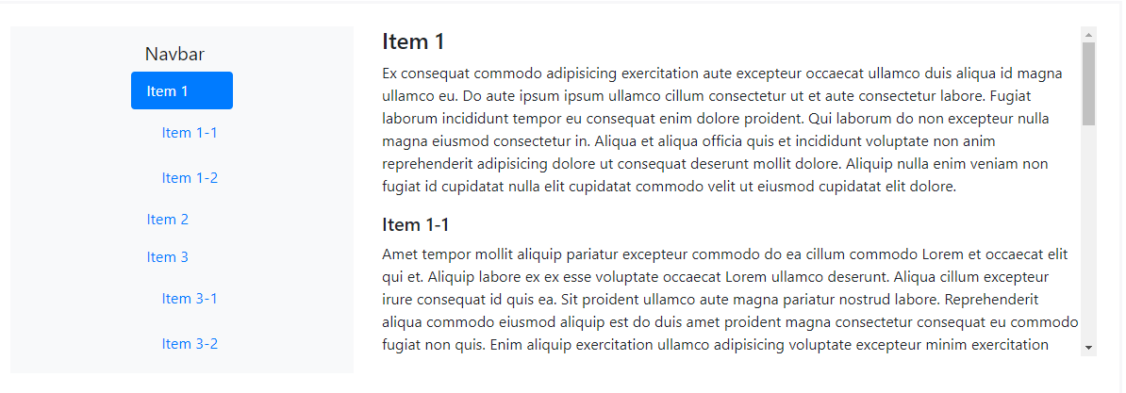
Bootstrap
Bootstrap — это открытый и бесплатный HTML-, CSS- и JS-фреймворк, который используют веб-разработчики для быстрой верстки адаптивных дизайнов сайтов и веб-приложений. Включает в себя CSS- и HTML-шаблоны оформления для веб-форм, меток, типографики, кнопок, блоков навигации и других компонентов веб-интерфейса.
Другими словами, Bootstrap — это набор файлов. После их подключения к странице для верстки станет доступно большое количество готовых компонентов и классов. Они позволяют быстро и качественно создавать адаптивный дизайн сайта.

Slide 19
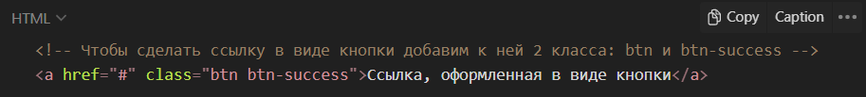
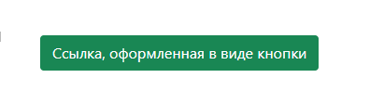
Как работает Bootstrap?

Slide 20
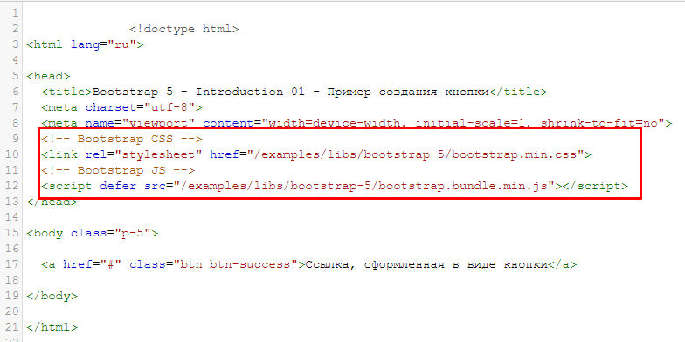
Как подключить Bootstrap?
Подключить Бутстрап можно либо через NPM, либо загрузив необходимые исходники в html

Slide 21
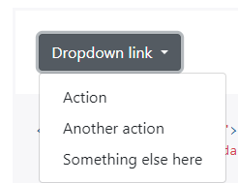
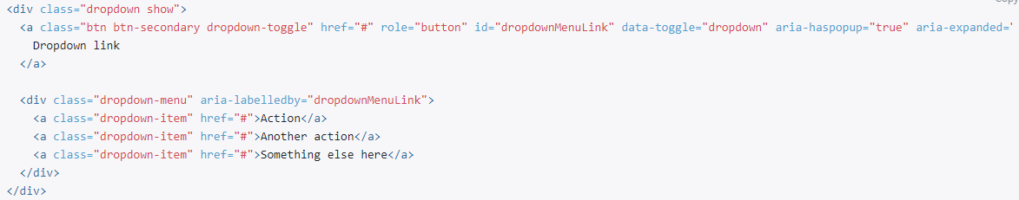
Пример использования BOOtsrap

Slide 22
Когда лучше использовать bootstrap?
Его не имеет смысла использовать для:
создание фронтенд проектов с уникальным дизайном;
разрботки проектов, в которых заказчик готов платить за проект на «чистом» CSS и JavaScript (в большинстве случаях такая разработка осуществляется в команде, в которой каждый её участник выполняет какой-то свой определенный набор функций);
вёрстки личных проектов, если у вас есть достаточно количество времени и ваш уровень знаний по HTML, CSS и JavaScript является достаточным, чтобы это осуществить.
Недостатки Bootstrap
Более большой размер конечных css и js-файлов проекта, чем они получились, если бы мы всё это создавали самостоятельно;
Cложность использования Bootstrap для вёрстки сайтов с уникальным дизайном.

Slide 23

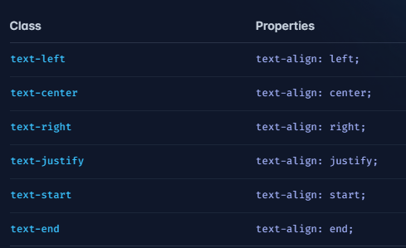
Tailwind
TailwindCSS – это постепенно набирающий популярность CSS-фреймворк, позволяющий вносить изменения в оформление сайтов и приложений, не покидая HTML-разметку
Пример
Что из себя представляют tailwind классы

